Slide 1
Análise de Requisitos
Processo de descobrir, analisar, documentar e verificar serviços requeridos para um sistema e suas restrições operacionais.

Slide 2
Tipos de requisitos
Requisitos de usuário
Declarações em linguagem natural mais diagramas de serviços que o sistema fornece e suas restrições operacionais. Escritos para os usuários.
Requisitos de sistema
Um documento estruturado estabelecendo descrições detalhadas das funções, serviços e restrições operacionais do sistema. Define o que deve ser implementado e assim, pode ser parte de um contrato entre o cliente e o desenvolvedor.

Slide 3
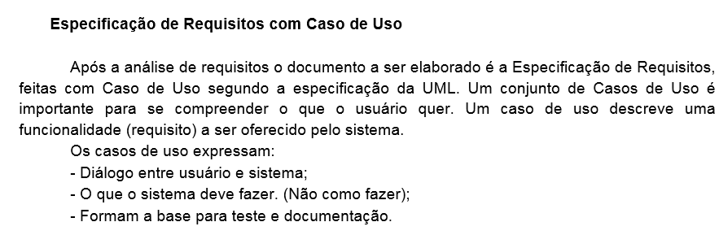
Elaborar um Diagrama de Casos de Uso

Slide 4
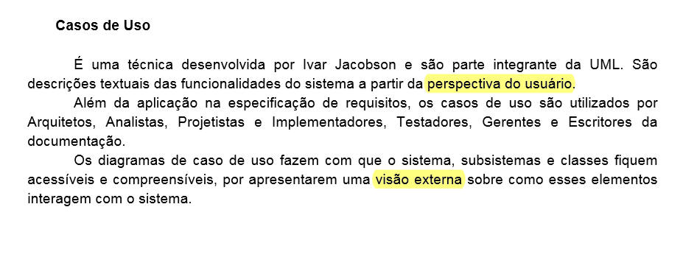

Slide 5
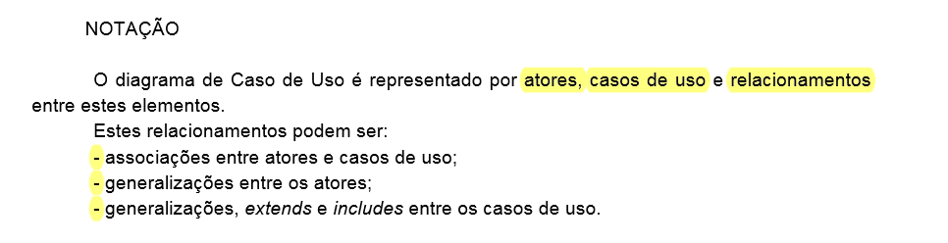

Slide 6
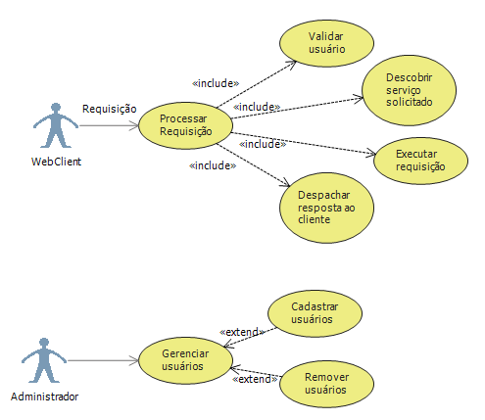
Exemplos:

Slide 7
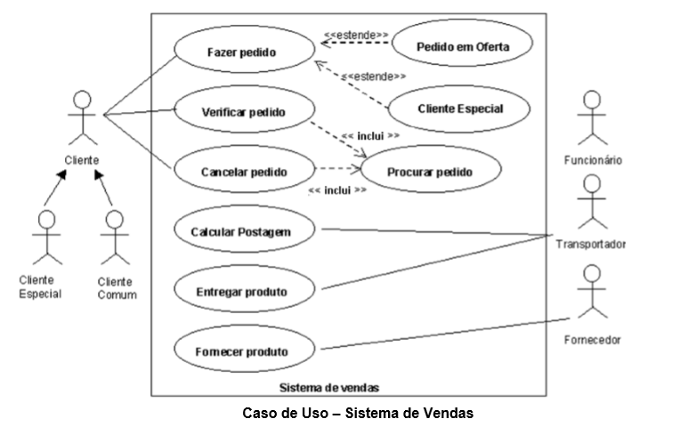

Slide 8
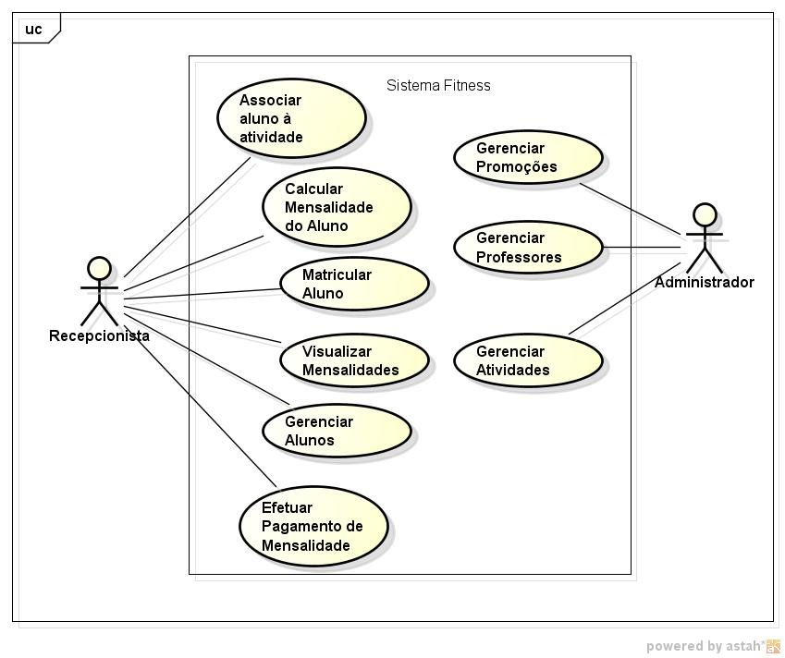
Exemplos:

Slide 9
Exercícios:
Atividade Biblioteca – Peso 5,00: 1- Desenvolver o Diagrama de Casos de Uso da Biblioteca, disponibilizado pela professora em sala.

